Slide 1


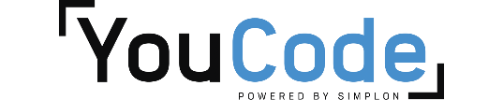
Projet fil rouge première année 2021/2022
Application web pour l’informatisation du dossier médicale
Encadré par :
Pr. ECHCHADI Youness
Pr. ABID Abdelaadim
Présenté par :
Soumaya AMGHAR
Notes:
chers professeurs, honorable assistance;
je tiens d’abord à vous remercier pour votre présence, et votre soutien.
Ce jour, j’ai l’honneur de vous présenter un aperçu de notre travail de fin d’études, Intitulé :
pour cela, nous allons adopter le plan IMRAD: (cliq)

Slide 2
Plan
Introduction
Matériel et méthodes
Résultats
Discussion
Conclusion
Notes:
On commencera par une petite introduction
On présentera par la suite nos matériels et méthodes
Puis on verra nos résultats et discussion
Et on terminera avec une conclusion (cliq)

Slide 3
Introduction

Slide 4
Dossier médical
Le dossier médical regroupe l’ensemble des données médicales concernant un patient et ayant un intérêt pour la connaissance de son état de santé. (lettre, note, compte rendu, résultats de laboratoire, film radiologique,…).

Slide 5
Objectif
Dans ce travail on s’intéresse à l’informatisation du dossier médical dans le but de faciliter et augmenté la qualité de la prise en charge des patients, de simplifier la transmission de l’information entre médecins et de garder la traçabilité.
Pour ce faire nous avons développé une plateforme de la gestion de l’historique médical des patients qui cible toute la population marocaine.

Slide 6
Matériels et méthodes

Slide 7

Conception
Pour mieux présenter l’architecture de notre système, nous avons choisi le langage de modélisation unifié (UML) .
Pour réaliser les digramme de l’UML nous avons utilisé comme outil: Draw.io

Slide 8

Maquette
Pour le design de notre système nous avons utilisé l’outil Figma.

Slide 9





Implémentation
Pour l’écriture du code nous avons recouru à l’outil Visual Studio Code qui est un éditeur de code source.
Pour le développement du code source de ce projet nous avons utilisé le pattern MVC .
Dans l’implémentation du code nous avons utilisé HTML, le PHP native, le JavaScript native et Tailwind.

Slide 10
Résultats et Discussion

Slide 11
Conception
L’un des digrammes qu’on a utilisé pour modéliser notre système est le diagramme de cas d’utilisation :

Slide 12
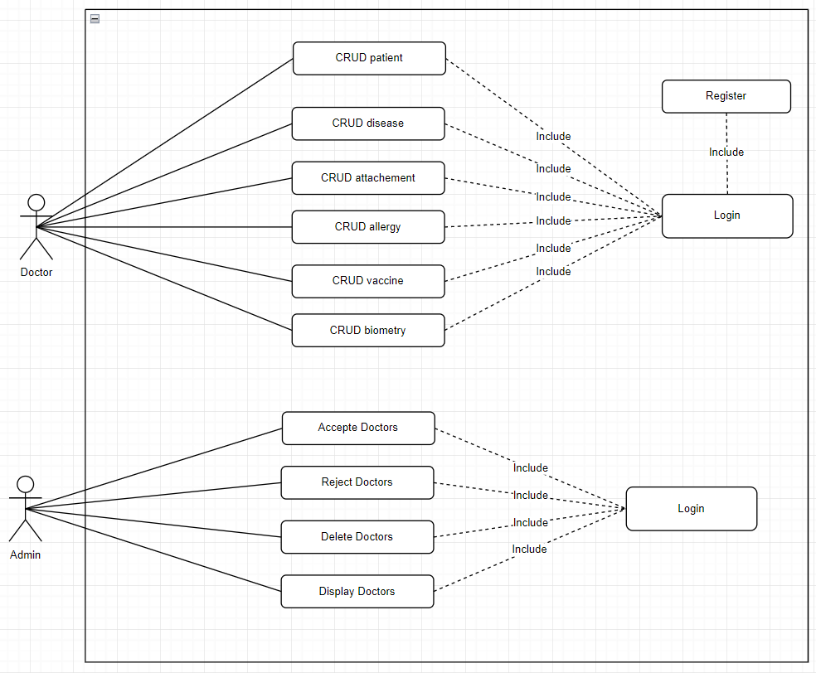

Slide 13
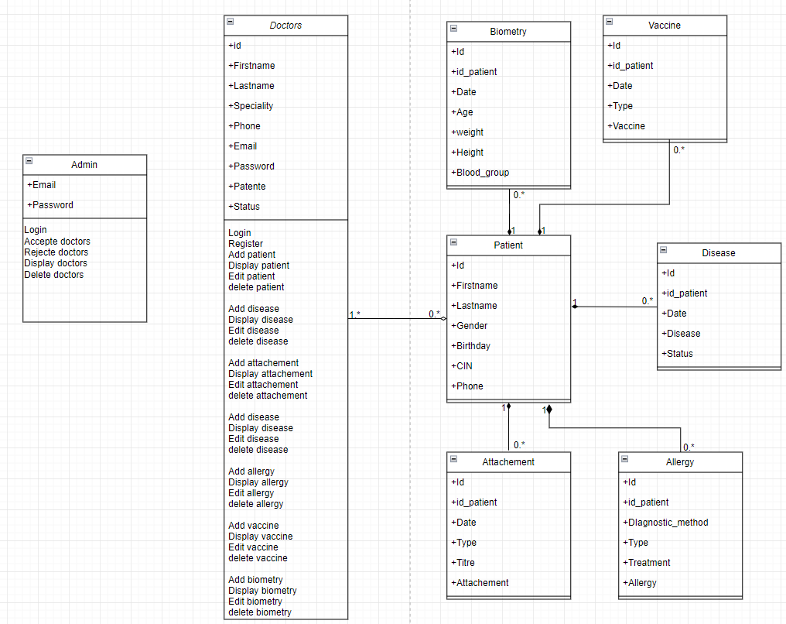

Slide 14
Maquette
Le design de notre système a visé le web et le mobil comme le montre les captures d’écran prise de Figma:

Slide 15
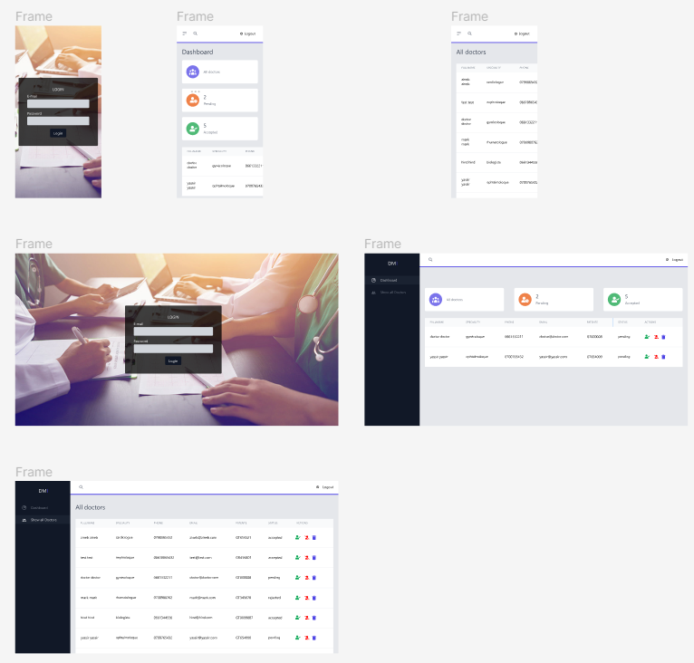

Slide 16
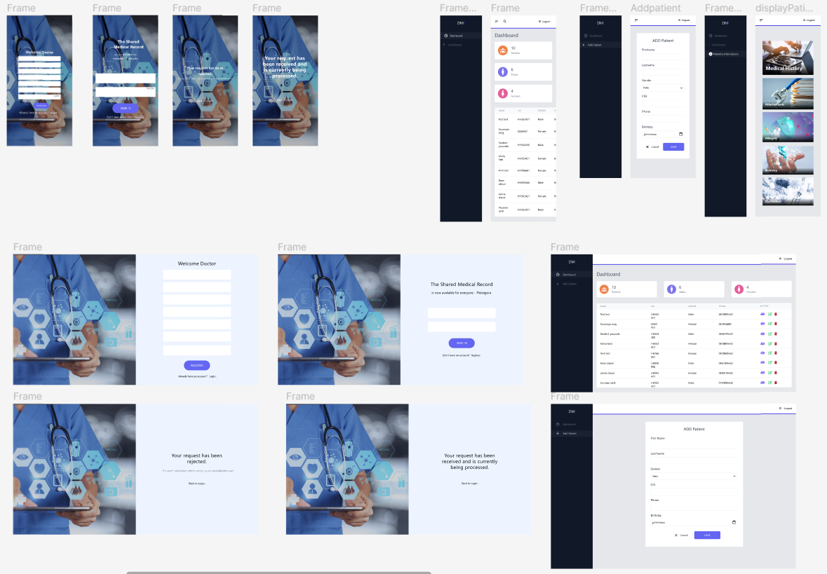

Slide 17
Implémentation

Slide 18
Conclusion
Cette plateforme constitue un plan idéal pour construire un réseau important entre les médecins pour partager les dossiers des patients.

Slide 19
Perspective
Généralisation de l’utilisation du dossier médicale informatisé au niveau national.

Slide 20


